Slide 1





SISTEM KONTROL FUZZY LOGIC UNTUK KECEPATAN KIPAS AC
azhar sapriansah sihotang

Slide 2
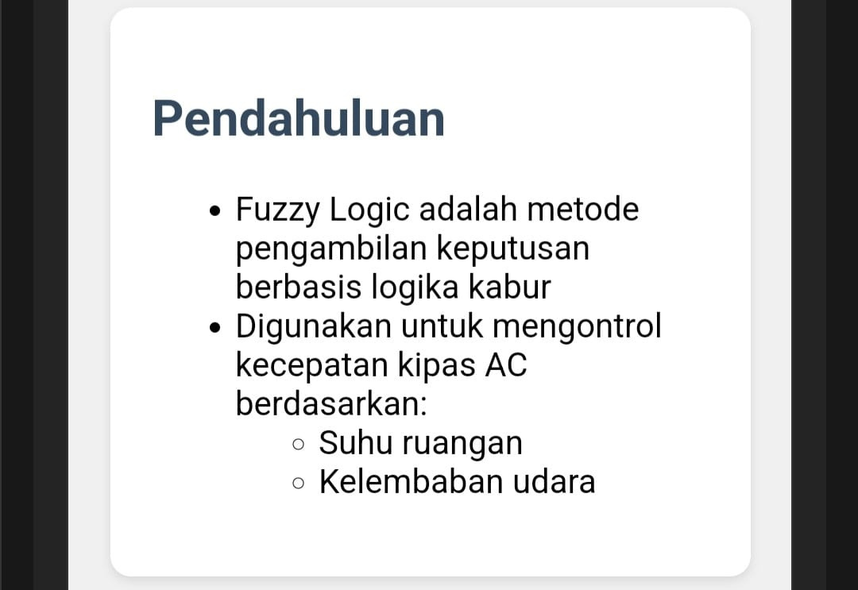

Slide 3
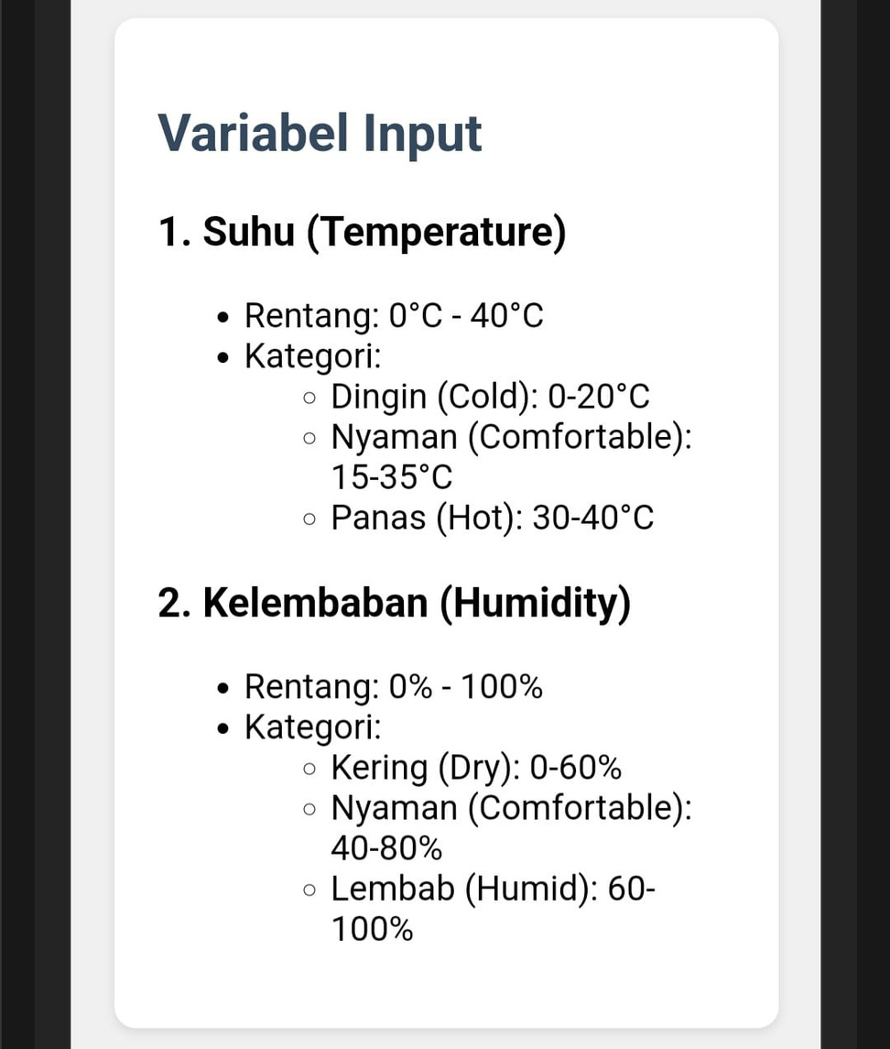

Slide 4
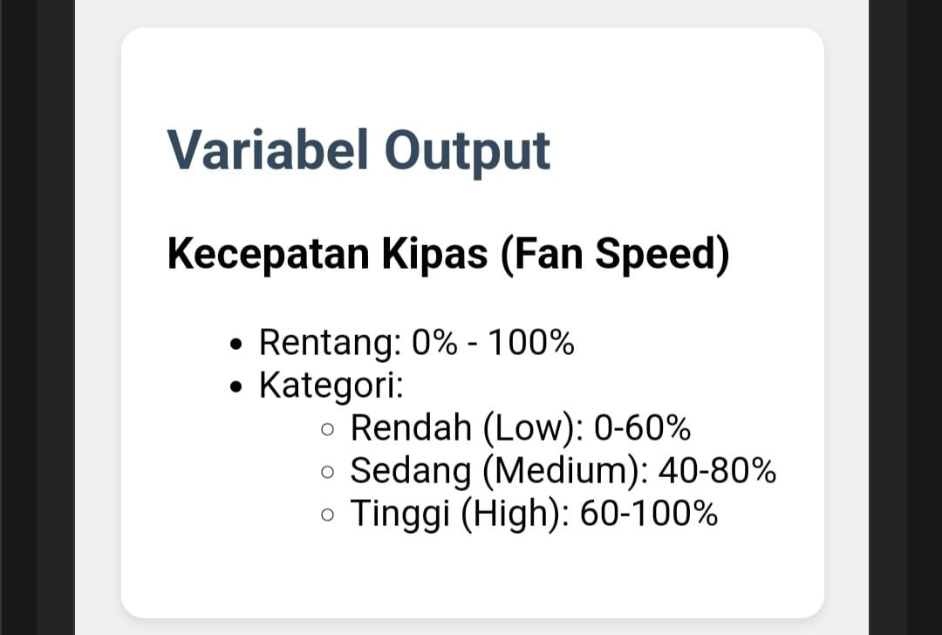

Slide 5
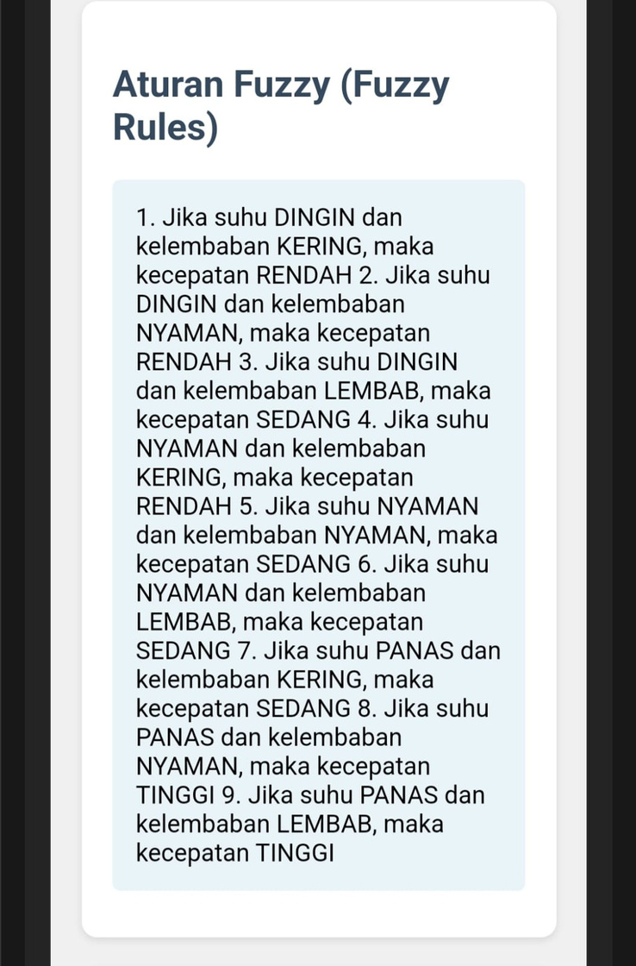

Slide 6
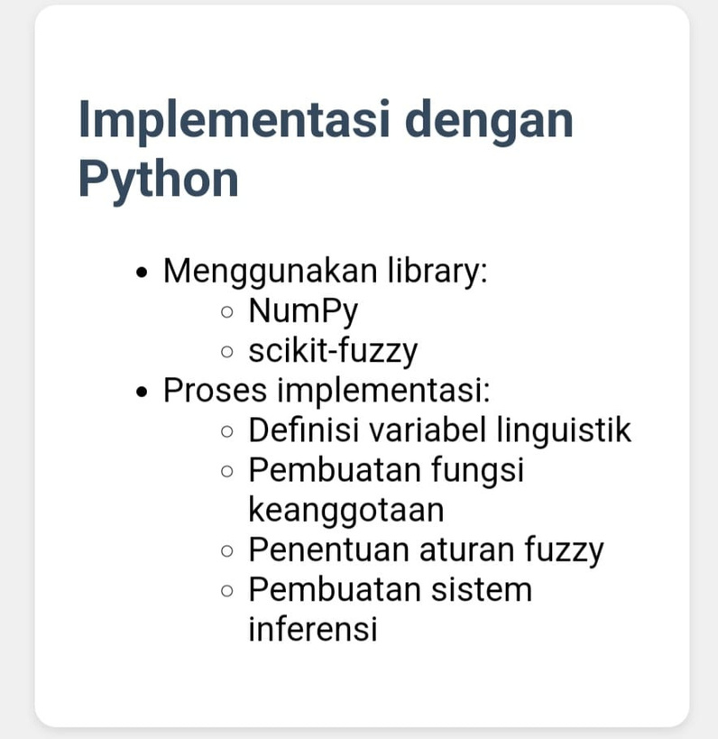

Slide 7
